Slide 1
딥러닝의 개념들

Slide 2
Activation

Slide 3
Activation
Activation
linear
sigmoid
tanh
softmax
relu
elu
softplus
softsign
hard_sigmoid

Slide 4
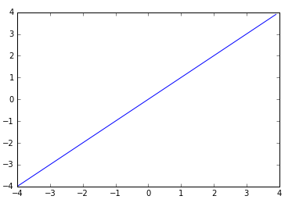
linear
Activation
입력이 그대로 출력으로 나가는 형태

Slide 5
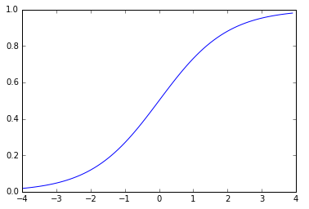
sigmoid
Activation
0~1 사이의 출력
2 category를 예측할 때 출력층에서 사용

Slide 6
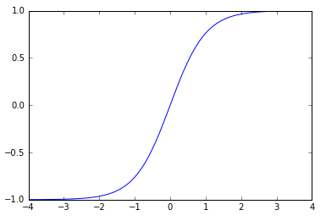
tanh
Activation
-1 ~ 1 사이의 출력
값의 범위를 줄여주는 역할
은닉층에 사용

Slide 7
softmax
Activation
logistic function의 일반화
여러 값을 0~1사이의 값으로 바꾸고 합이 1.0이 되도록 함
(확률로 해석 가능)
여러 category를 예측할 때 출력층에 사용

Slide 8
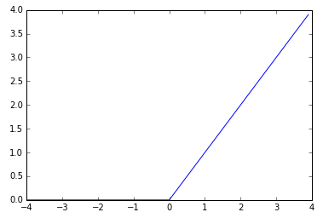
relu
Activation
0보다 작을 때는 0, 0보다 클 때는 linear처럼 작동
Sigmoid 나 tanh에 비해 학습이 빠른 장점

Slide 9
Loss

Slide 10
Loss – cost function
Loss
binary_crossentropy
categorical_crossentropy
mean_squared_error
mean_squared_logarithmic_error
hinge
squared_hinge
sparse_categorical_crossentropy
kullback_leibler_divergence
poisson
cosine_proximity
mean_absolute_error
mean_absolute_percentage_error

Slide 11
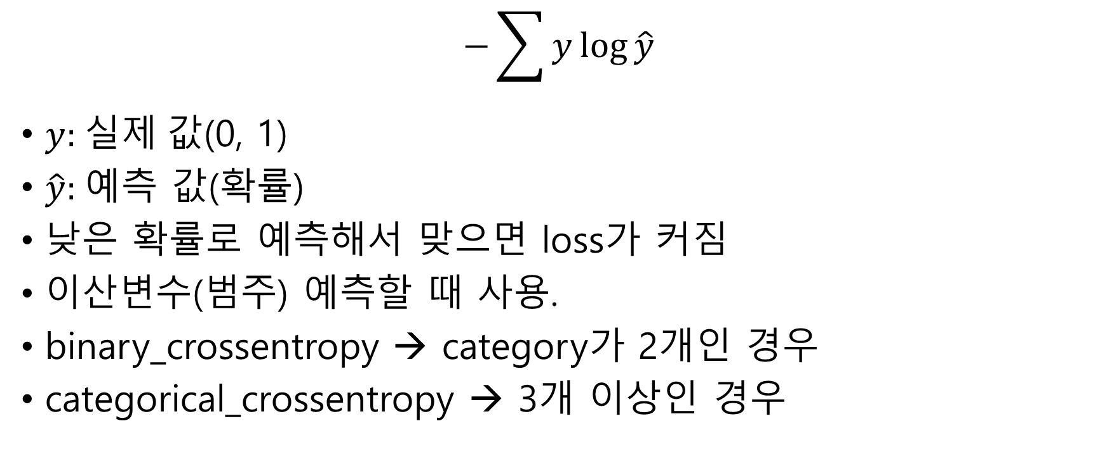
cross entropy
Loss
$$−\sum{y\log{\hat{y}}}$$
$y$: 실제 값(0, 1)
$\hat{y}$: 예측 값(확률)
낮은 확률로 예측해서 맞으면 loss가 커짐
이산변수(범주) 예측할 때 사용.
binary_crossentropy → category가 2개인 경우
categorical_crossentropy → 3개 이상인 경우

Slide 12

mean_squared_error
Loss
$$−\frac{1}{N}\sum{{\left(y−\hat{y}\right)}^{2}}$$
오차제곱의 평균
연속변수를 예측할 때 사용

Slide 13
Optimizer

Slide 14
Optimizer
Optimizer
SGD
Adagrad
Adadelta
Adamax
Nadam
Adam
RMSprop

Slide 15
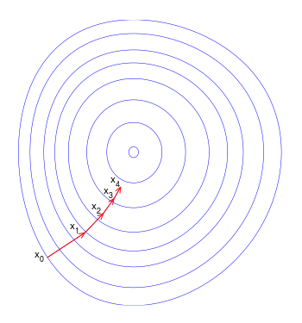
경사하강법(gradient descent)
Optimizer

Slide 16



SGD
Optimizer
batch gradient descent: 전체 데이터로 경사를 구함
stochastic gradient descent: 한 데이터로 경사를 구함
mini-batch gradient descent: 일부 데이터로 경사를 구함

Slide 17
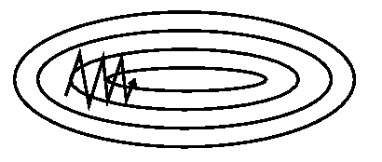
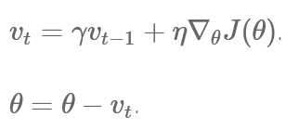
모멘텀(momentum)
Optimizer
SGD는 지그재그로 움직이는 경향이 있음
경사를 누적시켜 완만하게 움직이게

Slide 18
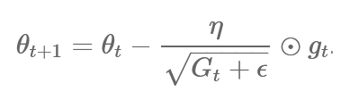
Adagrad
Optimizer
학습률(η)을 서서히 감소시키는 방법
g_{t}: t번째 경사
G_{t}: t번째까지 모든 경사의 제곱합
ε: 아주 작은 값

Slide 19

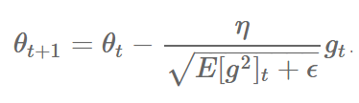

RMSprop
Optimizer
모든 경사를 더하는 대신 지수이동평균을 사용

Slide 20
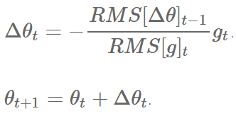
Adadelta
Optimizer
RMSprop + 변화의 단위가 θ의 역수에 비례하는 것을 보정

Slide 21
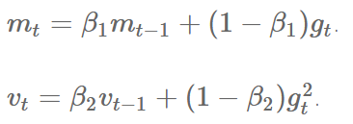
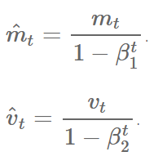
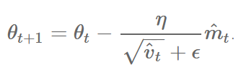
Adam
Optimizer
경사에도 지수이동평균 적용
0으로 편향된 것을 보정
나머지는 Adagrad와 비슷

Slide 22
비교
Optimizer

Slide 23
비교
Optimizer

